Slide 1
Развитие певческого голоса на уроках хорового пения младших классов
На основе работы с младшим хором ДШИ п. Ильинский
Преподаватель Гостевских Елена Леонидовна

Slide 2
Содержание
Введение
1. Принципы и методы начального обучения пению
2. Условия и предпосылки воспитания певческого голоса
3. Вокально-хоровая работа, как основа развития певческого голоса
4. Распевание и вокальные упражнения
5. Репертуар
Заключение
Список литературы
Приложение

Slide 3
Введение
Одной из важнейших задач обучения хоровому пению является формирование у детей умения передавать эмоционально и выразительно образное содержание музыки. Однако яркое исполнение требует прочного владения вокально-техническими базовыми навыками.
Следовательно, правильное воспитание у учащихся певческого голоса – первоочерёдная задача хормейстера и его коллектива.
Сложность постановки детского голоса в «скрытности» процесса голосообразования. Детям сложно осознанно реагировать на изменения в певческом аппарате.
Определимся, на что опираться при работе с детскими голосами, что учитывать, какими путями следовать для успешного решения поставленных задач.

Slide 4
1. Принципы и методы начального обучения пению
1. Воспитание бережного отношения к своему голосу. Избегание форсированного пения.
2. Разработка примарных тонов.
3. Отбор посильного репертуара.
4. Разработка выигрышных сторон исполнения. Закрепление положительных качеств звучания.
5. Учёт природы детского голоса.
6. Использование эмоционально-образного обучения.
7. Целостность голосового аппарата.
8. Следование принципу «от простого к сложному».
9. Учёт возрастных особенностей детской физиологии и психологии.
10. Показ учителя голосом, показ рукой.

Slide 5
2. Условия и предпосылки воспитания певческого голоса
1. Грамотная организация занятий. Дисциплина.
2. Посадка и певческая установка
3. Дирижёрский жест.

Slide 6
3. Вокально-хоровая работа, как основа развития певческого голоса
Формирование певческого дыхания
Звукообразование
Звуковедение
Дикция
Артикуляция
Выравнивание гласных
Строй. Выработка унисона, интонации
Расширение диапазона (звуковысотного и динамического)
Подготовка к двухголосью.

Slide 7
4. Распевание и вокальные упражнения
Первый компонент, присутствующий на уроках хорового пения это распевание. Оно решает две задачи: «разогревание голоса» и привитие певческих навыков.
Распевание должно быть коротким, чтобы сберечь энергию для дальнейшей работы.
Следует соблюдать постепенность распевания
Основной принцип – повторность упражнений
Осознанность упражнений – залог результативности
Игровые формы
Направленность на развитие, формирование и тренировку определённых навыков (дыхание, нюансы , артикуляция, звукообразование и др.)
Контроль качества со стороны преподавателя

Slide 8
5. Репертуар
Репертуар и работа над произведениями являются неотъемлемой частью воспитания певческого голоса
Принцип простоты, удобности и постепенности усложнения
Стержень хорового репертуара – народная и национальная музыка
Произведения композиторов классиков верный способ повышения качества звука
Постепенное включение произведении зарубежных классиков
Произведения с элементами двухголосья
Лирический, кантиленный характер
Умеренные темпы
Учет сложности, характера произведения

Slide 9
Заключение
Развитие детского певческого голоса – сложный, многокомпонентный и последовательный процесс.
Эта работа должна опираться на психологические и физиологические факторы
Вокальные приёмы, методы, принципы начального периода должны быть нацелены: на раскрепощение певца, удобство, доступность восприятия, развитие осознанности у обучающихся процесса пения.
Необходим грамотный контроль руководителя
Нужно воспитывать у детей бережное отношение к своему главному инструменту – голосовому аппарату
Развитие детского голоса неотделимо от развития вокально-хоровых навыков, как одно целое

Slide 10
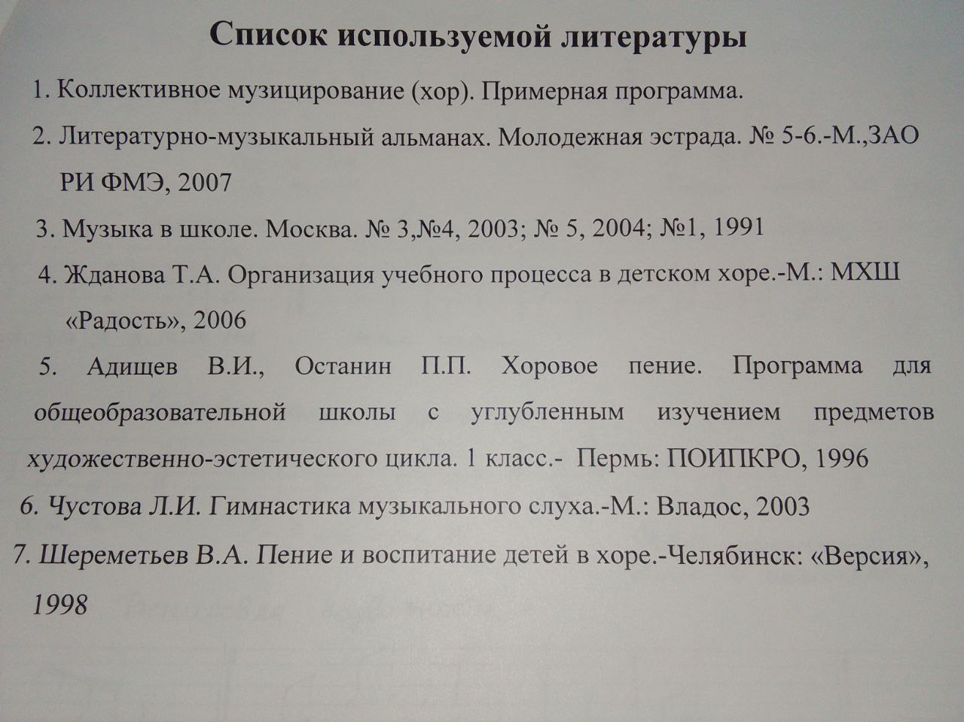
Список литературы

Slide 11
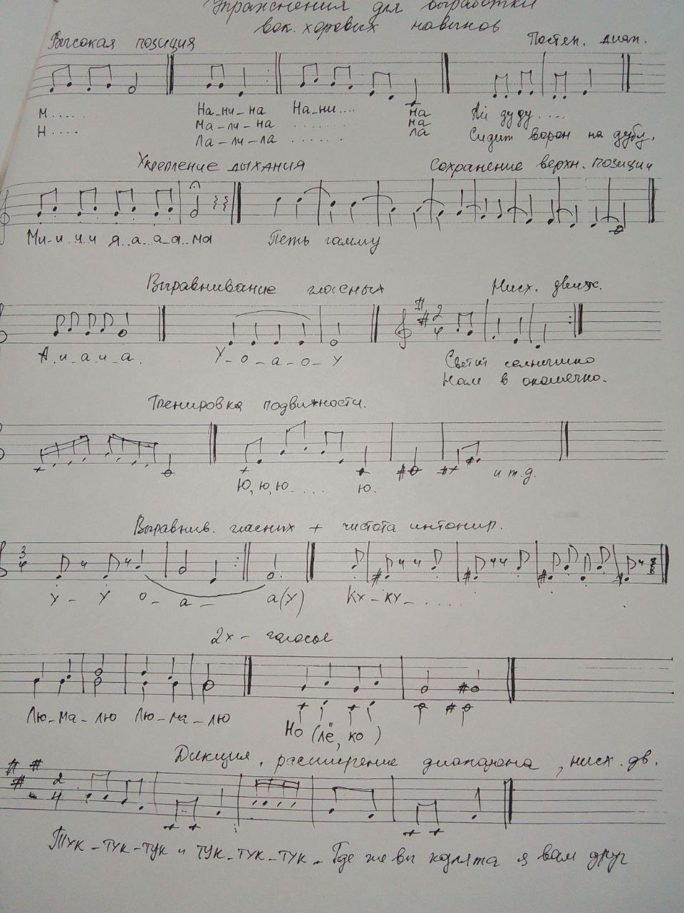
Приложение

Slide 12
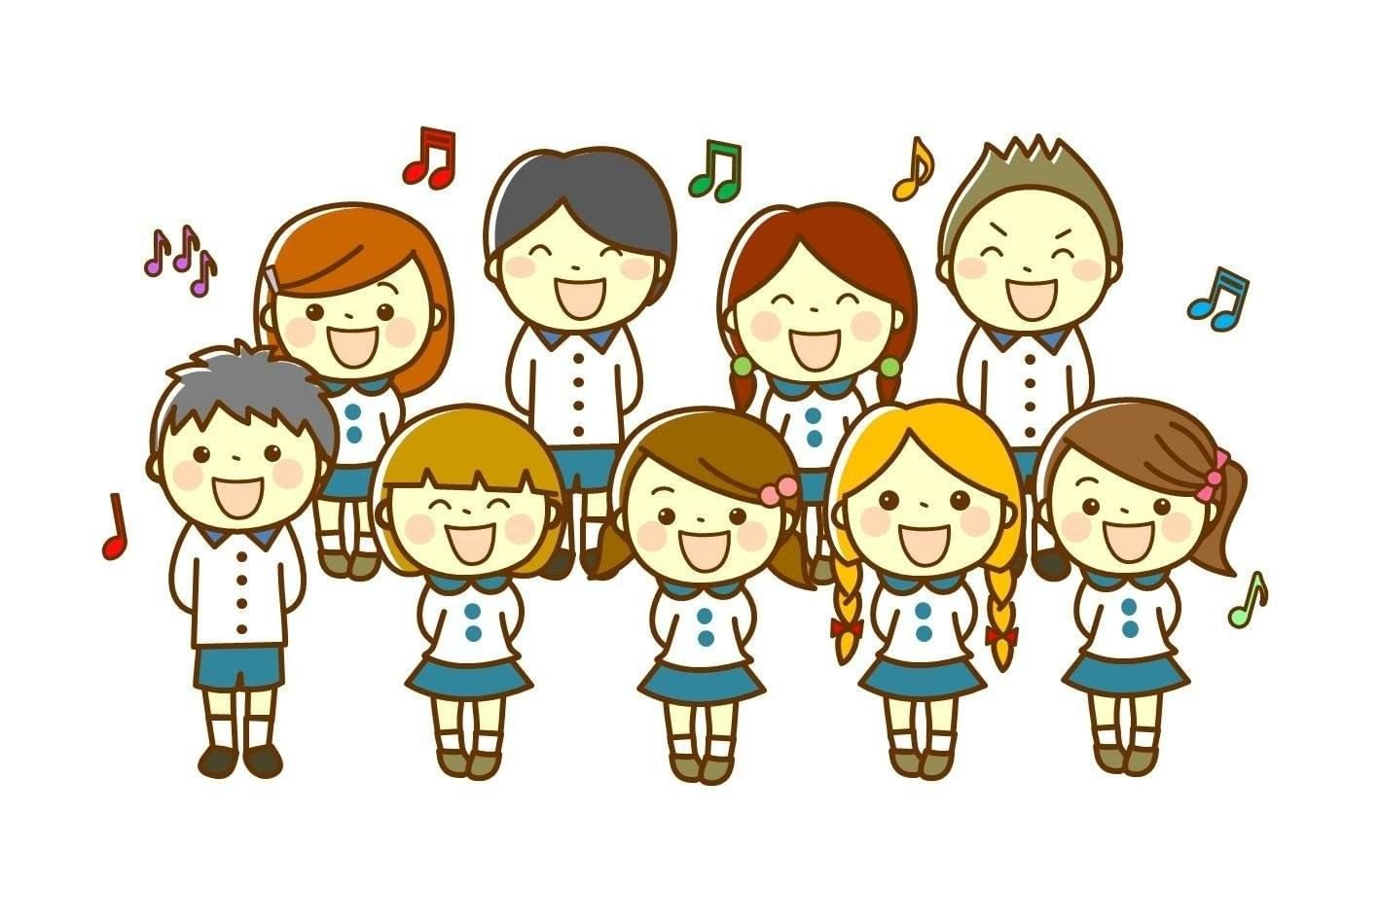
Спасибо за внимание!

